Slide 1
Урочище «Меличи»

Slide 2
Семь десятилетий минуло с самой кровопролитной войны. Подлечила свои раны Земля. Постарели или ушли из жизни фронтовики. Ушли в прошлое грозовые дни и ночи 1941-1945 годов. Но стоят по России большие и малые памятники, стелы, обелиски, взывая к ныне живущим, и не дают стереть из памяти людской подвиги народа.

Slide 3
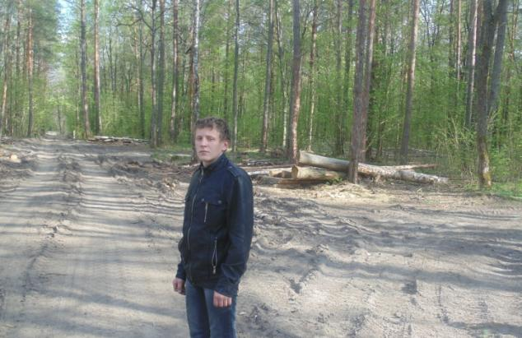
Дорога к братской могиле партизан

Slide 4
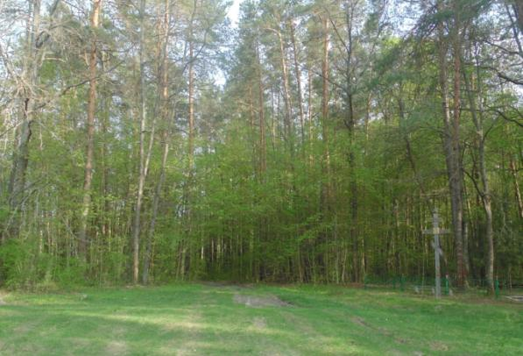
Меличи – лесное урочище Холмовского лесничества, находится в 12 км от п. Белая Берёзка и приблизительно в 2 –ух км от автодороги

Slide 5
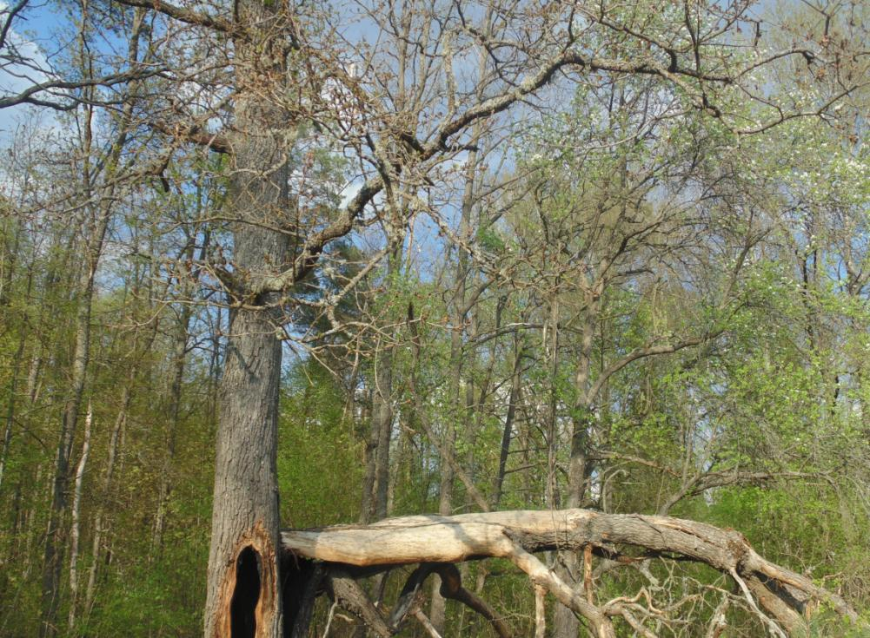
Урочище Меличи

Slide 6
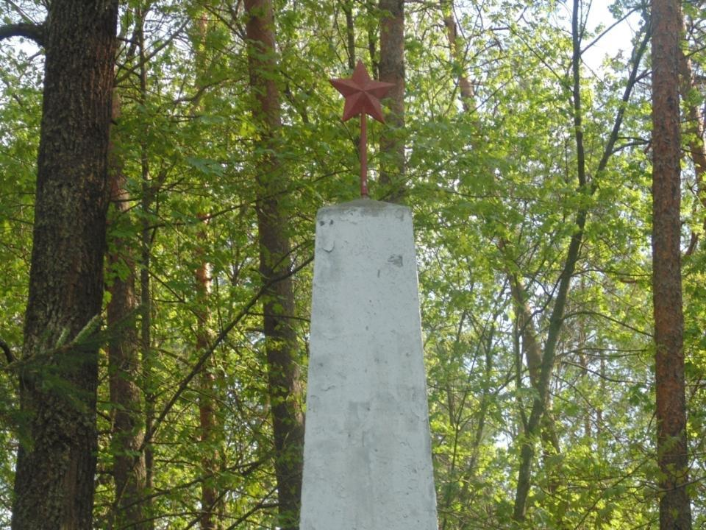

Slide 7
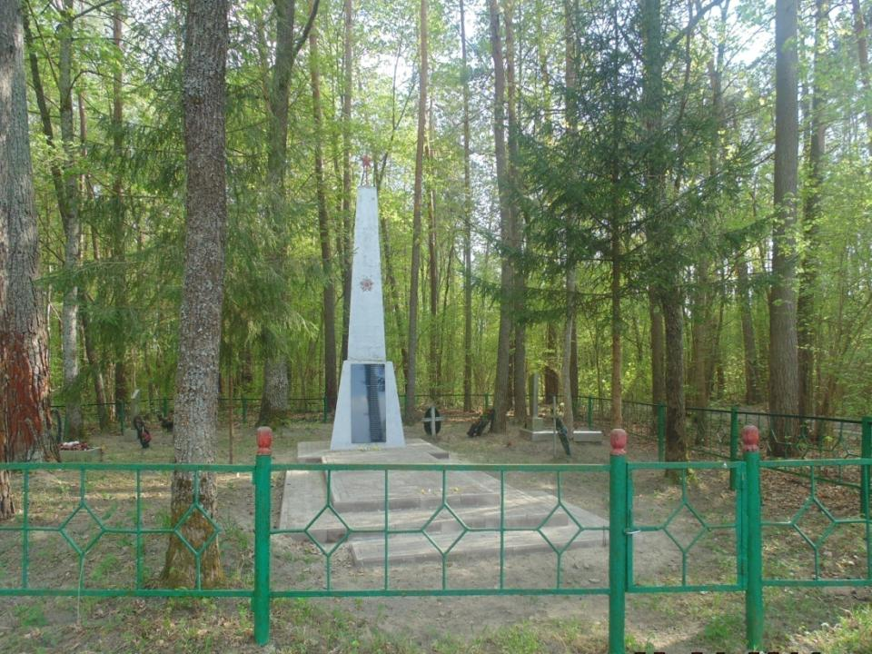

Slide 8
ОБЕЛИСК НА БРАТСКОЙ МОГИЛЕ
Бережно ухаживают за памятником на братской могиле в урочище Меличи местные жители.

Slide 9
А после войны, в 50 –е годы, по инициативе бывших партизан бригады им. Чапаева был установлен деревянный, небольшой обелиск.
Создатели памятника на фото:
Трофимов В.И. – начальник отделения Белоберезковской милиции;
Фёдоров К.А. - начальник по снабжению в отряде И.А. Гудзенко;
Курильский В.П.- шофёр
СМУ в п. Белая Берёзка; Корнеев М.Ф. - первый послевоенный участковый в п. Белая Берёзка; Сулимов – директор кинотеатра
в п. Белая Берёзка.

Slide 10
В 60-е годы вместо деревянного памятника появился обелиск из бетона
Самое активное участие в установке бетонного обелиска принимал
В.П. Курильский , который в то время работал шофёром строительно-монтажного управления в п. Белая Берёзка

Slide 11
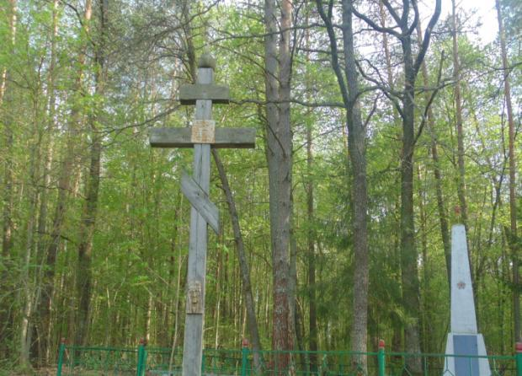
Там похоронены партизаны и мирные жители. В 90-е годы был поставлен трёхметровый крест в честь мирных жителей.

Slide 12
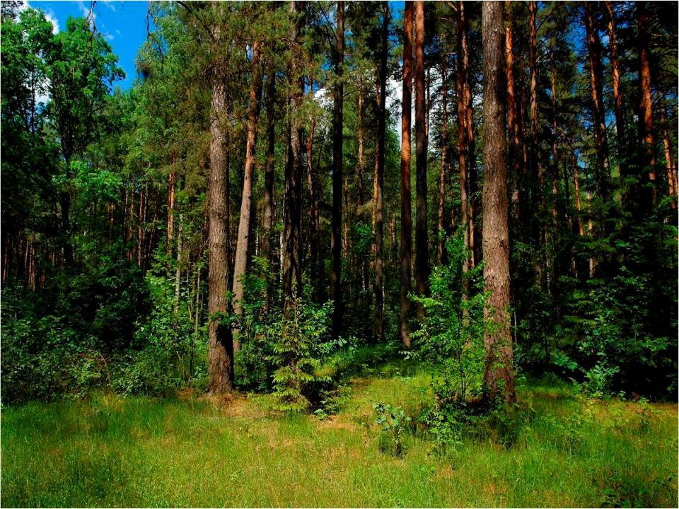
Шумел сурово Брянский лес,
Спускались синие туманы,
И сосны слышали окрест,
Как шли…
Как шли на битву партизаны…

Slide 13
Карта-схема партизанского движения в Трубчевском районе
Урочище Меличи
Памятники воинской и
партизанской славы
Важнейшие боевые
операции партизан
- Штаб партизанской
бригады
- Места соединения
партизан с частями
Советской Армии
- Братские могилы
и обелиски

Slide 14
В 1942-43 годах здесь находилась главная база партизанской бригады им. Чапаева (комбриг Кошелев В.И.)
Для того чтобы улучшить манёвренность отряда, отделили от него медицинскую и хозяйственную части, разместили их в глубине леса урочище Меличи.
В округе посёлка располагались склады оружия, санчасть, баня, пекарня, кухня, мельница, кузница, мастерская по ремонту одежды, обуви , оружия.
С августа 1942 года в шалашах и землянках располагались партизанские семьи.

Slide 15
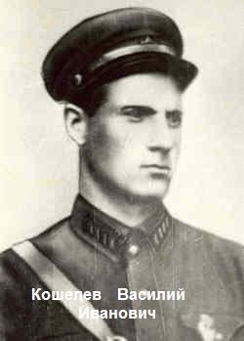
Василий Иванович Кошелев – партизанский командир бригады им. Чапаева

Slide 16
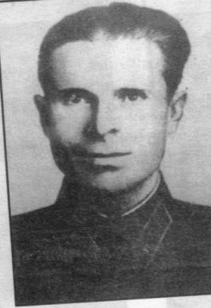
Илларион Антонович Гудзенко – подполковник, командир бригады им. Ворошилова № 2

Slide 17
В 1943 году партизанские отряды оказались блокированными немцами в районе Меличей
Партизанские отряды Середино-Будского района, часть партизан бригады им. Чапаева, бригады им. Ворошилова № 2 попали в окружение. Благодаря командиру бригады им. Ворошилова № 2
И.А. Гудзенко , партизаны прорвали кольцо окружения, но сам подполковник Гудзенко погиб в этом бою в районе Бонзонки. Похоронен он , как и многие партизаны и командиры, в братской могиле на Меличах.

Slide 18
На бетонном обелиске укреплена плита с именами 79 погибших партизан
В архивах г. Брянска были обнаружены сведения о погибших в июне 1943 года при чистке леса командирах Сумских партизанских отрядов.
К.Г. Горюнов - командир Хильчанского отряда;
С.М. Гнибеда – командир партизанского отряда «За Родину»;
Н.П. Бойко – командир соединений Сумских партизан.
Все они похоронены в братской могиле в Меличах

Slide 19
Преклоним голову и стоя помолчим, Помянем невернувшихся из боя. (Л.Г. Лескова)
У обелиска на братской могиле ежегодно 9 мая и 17 сентября собираются ветераны войны, жители п. Белая Берёзка, бывшие партизаны, чтобы вспомнить друзей-фронтовиков, почтить память воинов-партизан, погибших во время войны.
Фото 1964 года

Slide 20
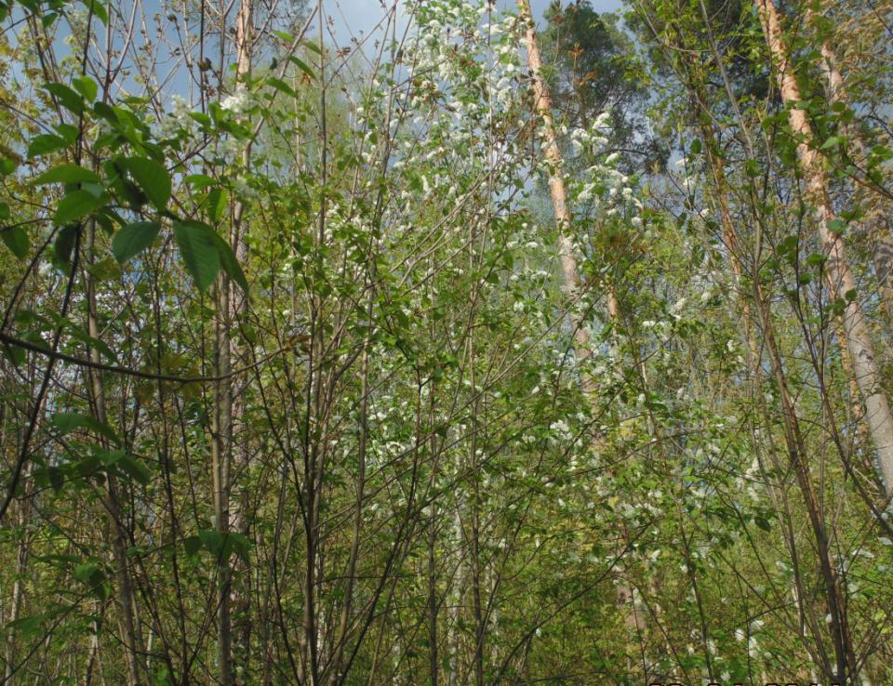
В Брянском лесу тишина…
В Брянском лесу отгремела война.

Slide 21
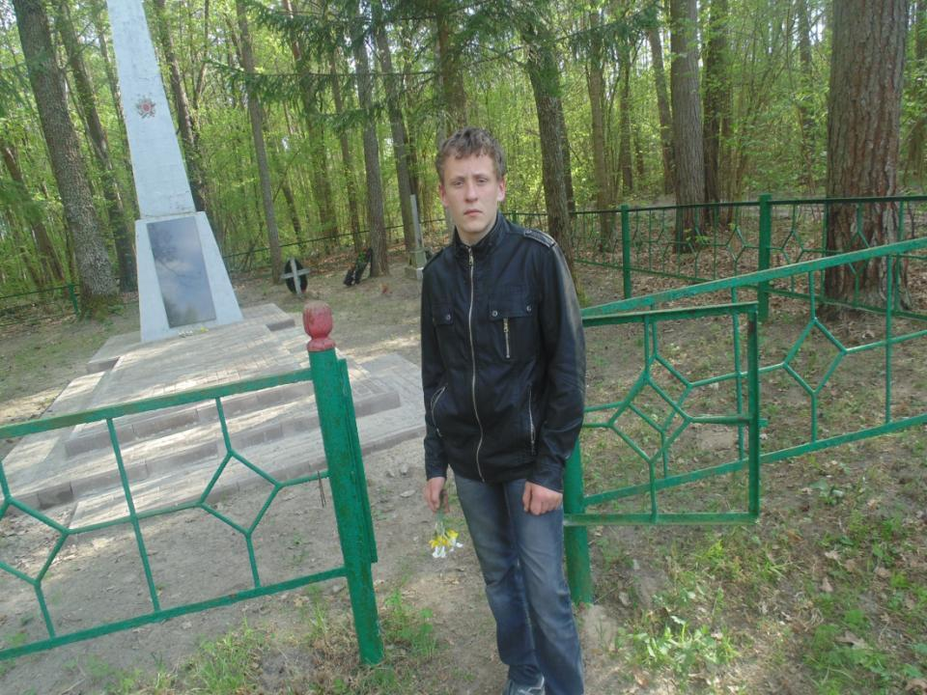
А в лесу, в его разливе
близком,
Ничего посмертно не тая,
Под сосной, под звёздным обелиском
Спят недолюбившие
мужья.
И сюда, где строг убор
сосновый,
Где себе и людям
не солгать,
Память сердца нас
приводит снова
У могил солдатских
постоять.

Slide 22
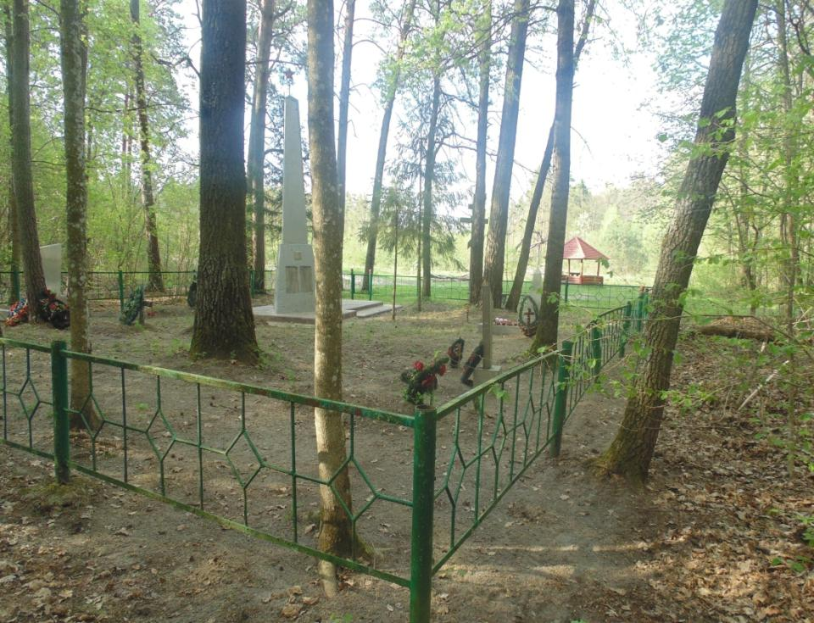
Помните!
О тех, кто уже не придёт никогда, -
Помните!

Slide 23
ФИО | Воинское звание | Дата гибели
Лазарев Н.П. | мл. лейтенант | 01.09.1941
Артемов Ф. | партизан
Бабаев В. | партизан
Бакутин М.И. | начальник штаба
Байсултанов Т. | партизан
Беликов Е.Е. | партизан
Беликов С.М. | партизан

Slide 24
Белоножко А.Ф. | партизан
БелоножкоГ.Ф. | партизан
Болотников | партизан
Бровкин И.М. | партизан
Брук И. | партизан
Брук Н.М. | партизан
Букаев В.И. | партизан
Бутрилов С.И. | партизан
Ветров Н. | партизан

Slide 25
Волков И.И. | партизан
Галков В.М. | партизан | 13.01.1943
Галупов Ф.Д. | партизан
Горбаткин Ю.А. | партизан
Госпорян Р.М. | партизан
Гудзенко И.А. | партизан
Гусев Н.Г. | подполковник
Дворецкий И.В. | партизан
Доля И.В. | партизан
Дубовик И.Ф. | партизан
Зоворикин И.И. | партизан
Зенькин И.В. | партизан
Зазуля И.К. | зам. ком. бриг.
Зубов Г.И. | партизан

Slide 26
Исаев И.А. | партизан
Кевченко Д.И. | партизан
Ковалёв Е.Г. | партизан
Коротков А.П. | партизан
Кривешин И.И. | партизан
Крупнов Д.Н. | партизан
Крюков С.Д. | партизан | 15.03.1943
Мешташкин К.И. | партизан
Михайлова Т.И. | партизан
Намцев Н. | партизан
Подгурский Г.С. | партизан
Подберёзко З.Ф. | партизан
Попов Н.В. | партизан
Попов К.И. | партизан

Slide 27
Прибыльский Н.Ф. | партизан
Привалов А.И. | партизан
Прокофьев А. | партизан
Путин Н.М. | партизан
Пыкин В.Д. | партизан
Родионов Н. | партизан
Селезнев Д.М. | партизан
Селезнев Н.Д. | партизан
Семенов И.Ф. | партизан
Сергеенко А.Е. | партизан
Сидорин И.С. | партизан
Скарлупин М.П. | партизан
Сидорин И.С. | партизан
Соколов К.И. | партизан

Slide 28
Спирягин П. | партизан
Суворов П.Т. | партизан
Таросин П.А. | партизан
Тимошкин П.М. | партизан
Федосенко И.З. | партизан
Фролов В.К. | партизан
Хмеличенко Ф.И. | партизан | 23.06.1942
Храмогин М.Б. | партизан
Цыбин М.И. | партизан
Шава И.А. | партизан
Шаламов З.Е. | партизан
Шапошников Г.Н. | партизан
Шдыньков И.А. | партизан
Шпаков Д.И. | партизан

Slide 29
Шпут М.П. | партизан
Шуваев В.Ф. | партизан
Смирнов Б.Г. | партизан | 05.06.1943
Зенковский В.А. | партизан | 1942

Slide 30
Автор: Комелягин Алексей Александрович, 14 лет, МБОУ Белоберезковская СОШ № 1 Руководитель: Комелягина Наталья Ивановна, педагог дополнительного образования, МБОУ Белоберезковская СОШ № 1 Консультант: Крещик Сергей Андреевич
Список использованных источников:
Статьи сотрудника музея истории п. Белая Берёзка Дорохова Н.А.,
Фотографии личные и из музея истории п. Белая Берёзка ,
Г.Н. Руденков «Сохранить на века»
Н.А. Дорохов «Сторона моя родная – Белая Берёзка»
Алексей Новицкий «Эту дату мы в сердце несём»
Т.К. Дандыкин «Во имя павших и живых»
htt://belayaderyozka.narod./ru/partizan.htm
Отрывки из стихотворений Н. Грибачёва, А. Мехедова, Р. Рождественского, А.
Софронова
Музыка- детские военные песни, «Обелиск», исполняет Ваня
Вахрушев

